Slide 1

NÁZEV: VY_32_INOVACE_228_NS_OBLÉKÁNÍ
NÁZEV ŠKOLY: Základní škola a praktická škola Arkadie o. p. s.
AUTOR: Bc. Barbora Bergová DiS.
TEMA: Oblékání
ČÍSLO PROJEKTU: CZ.1.07./1.4.00/21.2257
Styl výše uvedené tabulky pro doplnění informací k materiálu si můžete zvolit sami. Důležité je dodržet náležitosti v ní uvedené.

Slide 2
Anotace
Materiál je určen k výuce na 1. stupni, pro žáky praktické školy s využitím interaktivní tabule k výuce předmětu Náš svět.
Žáci se seznámí s oblečením v jednotlivých ročních obdobích.

Slide 3

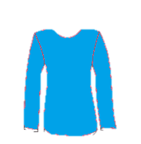
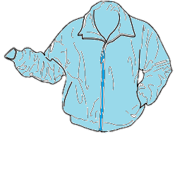

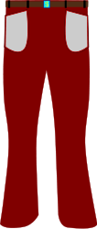
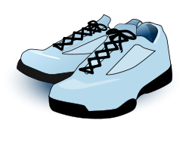

JARO

Slide 4



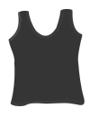
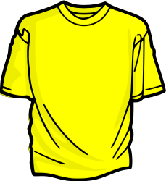

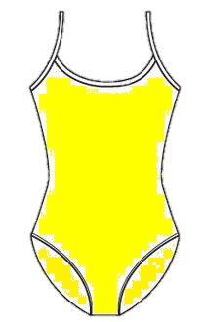

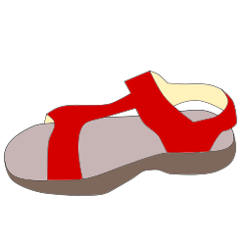
LÉTO

Slide 5
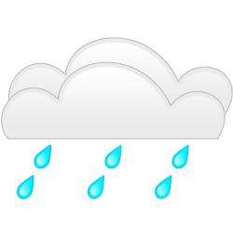
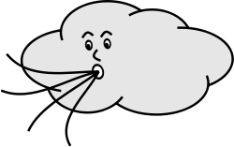

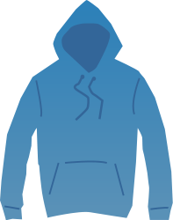
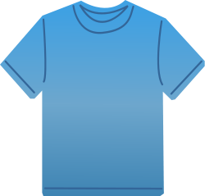
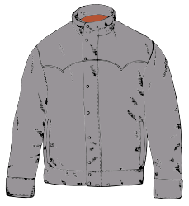



PODZIM

Slide 6

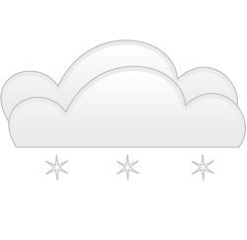
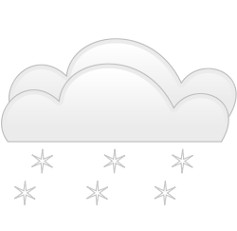
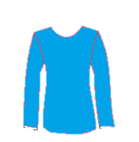
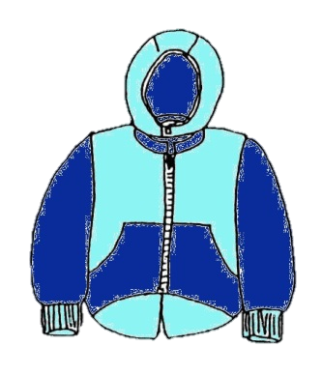
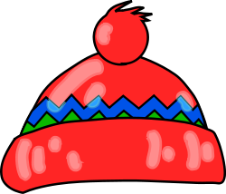
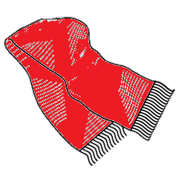

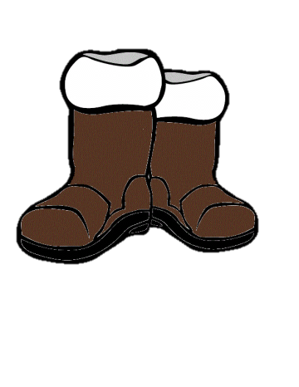
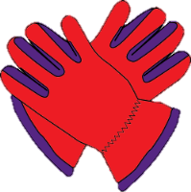
ZIMA

Slide 7
Použité zdroje
Open Clipart Library [online]. Dostupné z: http://openclipart.org/

